Slide 1

معجم لسان العرب: كنز اللغة العربية وتراثها العظيم
معجم لسان العرب هو أعظم معجم لغوي في التراث العربي، وموسوعة شاملة جمعت خلاصة اللغة العربية عبر العصور. يمثل هذا العمل الضخم تحفة علمية لا تقدر بثمن، حيث حفظ لنا ثروة لغوية هائلة من مفردات وأشعار ولهجات القبائل العربية.

Slide 2


الشكل الخارجي للمعجم
يتألف معجم لسان العرب من 15 مجلداً ضخماً، كل مجلد يحمل في طياته آلاف الصفحات الكثيفة بالنصوص اللغوية المرتبة بدقة متناهية. يتميز المعجم بترتيب فريد وفق نظام الجذور اللغوية، مما يجعله منظومة علمية محكمة.
الطبعة الأشهر والأكثر انتشاراً هي طبعة دار المعارف المصرية، التي خضعت لتحقيق علمي دقيق على أيدي كبار المحققين. تصميم الغلاف يحمل اسم "لسان العرب" بخط عربي مزخرف يعكس أصالة التراث وعراقة اللغة العربية.

Slide 3


من هو مؤلف لسان العرب؟
03
02
01
جامع المعاجم
عالم موسوعي
جمال الدين ابن منظور
جمع في معجمه خلاصة خمسة معاجم رئيسية قديمة، مع إضافات ثرية من شعر وأحاديث وأمثال
لغوي وأديب ومؤرخ وقاضٍ، خدم في ديوان الإنشاء بالقاهرة وولي القضاء في طرابلس
محمد بن مكرم بن علي الأنصاري الرويفعي الإفريقي، ولد عام 630) هـ وتوفي عام 711 هـ (
عمي ابن منظور في أواخر عمره، لكن ذلك لم يمنعه من إتمام عمله العظيم الذي خلّد اسمه في التاريخ

Slide 4

مضمونه: موسوعة لغوية شاملة
15000
32000
00080
مجلداً ضخماً
بيت شعري
مادة لغوية
موزعة على آلاف الصفحات المليئة بالفوائد اللغوية والأدبية
يحتوي على أكثر من 32,000 بيت شعر من عصور مختلفة: جاهلي، إسلامي، أموي، عباسي
يضم المعجم نحو 80,000 مادة لغوية، ضعف ما في المعاجم السابقة مثل الصحاح والجمهرة
يستشهد المعجم بالقرآن الكريم والأحاديث النبوية الشريفة، بالإضافة إلى آراء كبار اللغويين والنحويين عبر العصور. يجمع بين الاستقصاء الشامل والترتيب المنهجي، مع نظام أبواب وفصول محكم يعتمد على آخر جذر الكلمة.

Slide 5




منهجية الترتيب في لسان العرب :
ترتيب فريد
يبدأ بحروف الهجاء وفق آخر جذر الكلمة وليس أولها، على خلاف المعاجم الحديثة التي ترتب حسب الحرف الأول
فصول متخصصة
يخصص فصولاً للحروف المقطعة في القرآن الكريم وألقاب الحروف وخواصها اللغوية والصوتية
تنظيم دقيق
يورد كل باب فصلاً لكل حرف وفق أوائل جذور الكلمات، مما يسهل الوصول إلى المادة المطلوبة
تطوير المنهج
اعتمد ترتيباً دقيقاً مستلهماً من الصحاح للجوهري مع تحسينات وإضافات نوعية من ابن منظور

Slide 6





أمثلة من مفردات لغات القبائل العربية
كلمة "أبَنَ"
عند اللحياني تعني "اتهم وعاب"، وتستخدم في وصف السلوك الاجتماعي وتقييم الأخلاق في لهجات القبائل
كلمة "مأبون"
تعني من يُؤبَن أي يُذم أو يُعاتب، وترد في أحاديث نبوية وأشعار عربية تصف الأخلاق
كلمة "غين"
تعني العطش أو الصديد، وتستخدم في لهجات الحجاز ونجد لوصف حالات جسدية ومرضية
كلمة "فتنة"
تعبر عن الابتلاء والامتحان، مع دلالات متعددة في الشعر العربي والاستخدام القبلي
هذه الأمثلة تعكس التنوع اللغوي الثري بين القبائل العربية، وكيف حفظ لسان العرب هذا الإرث اللغوي الفريد.

Slide 7
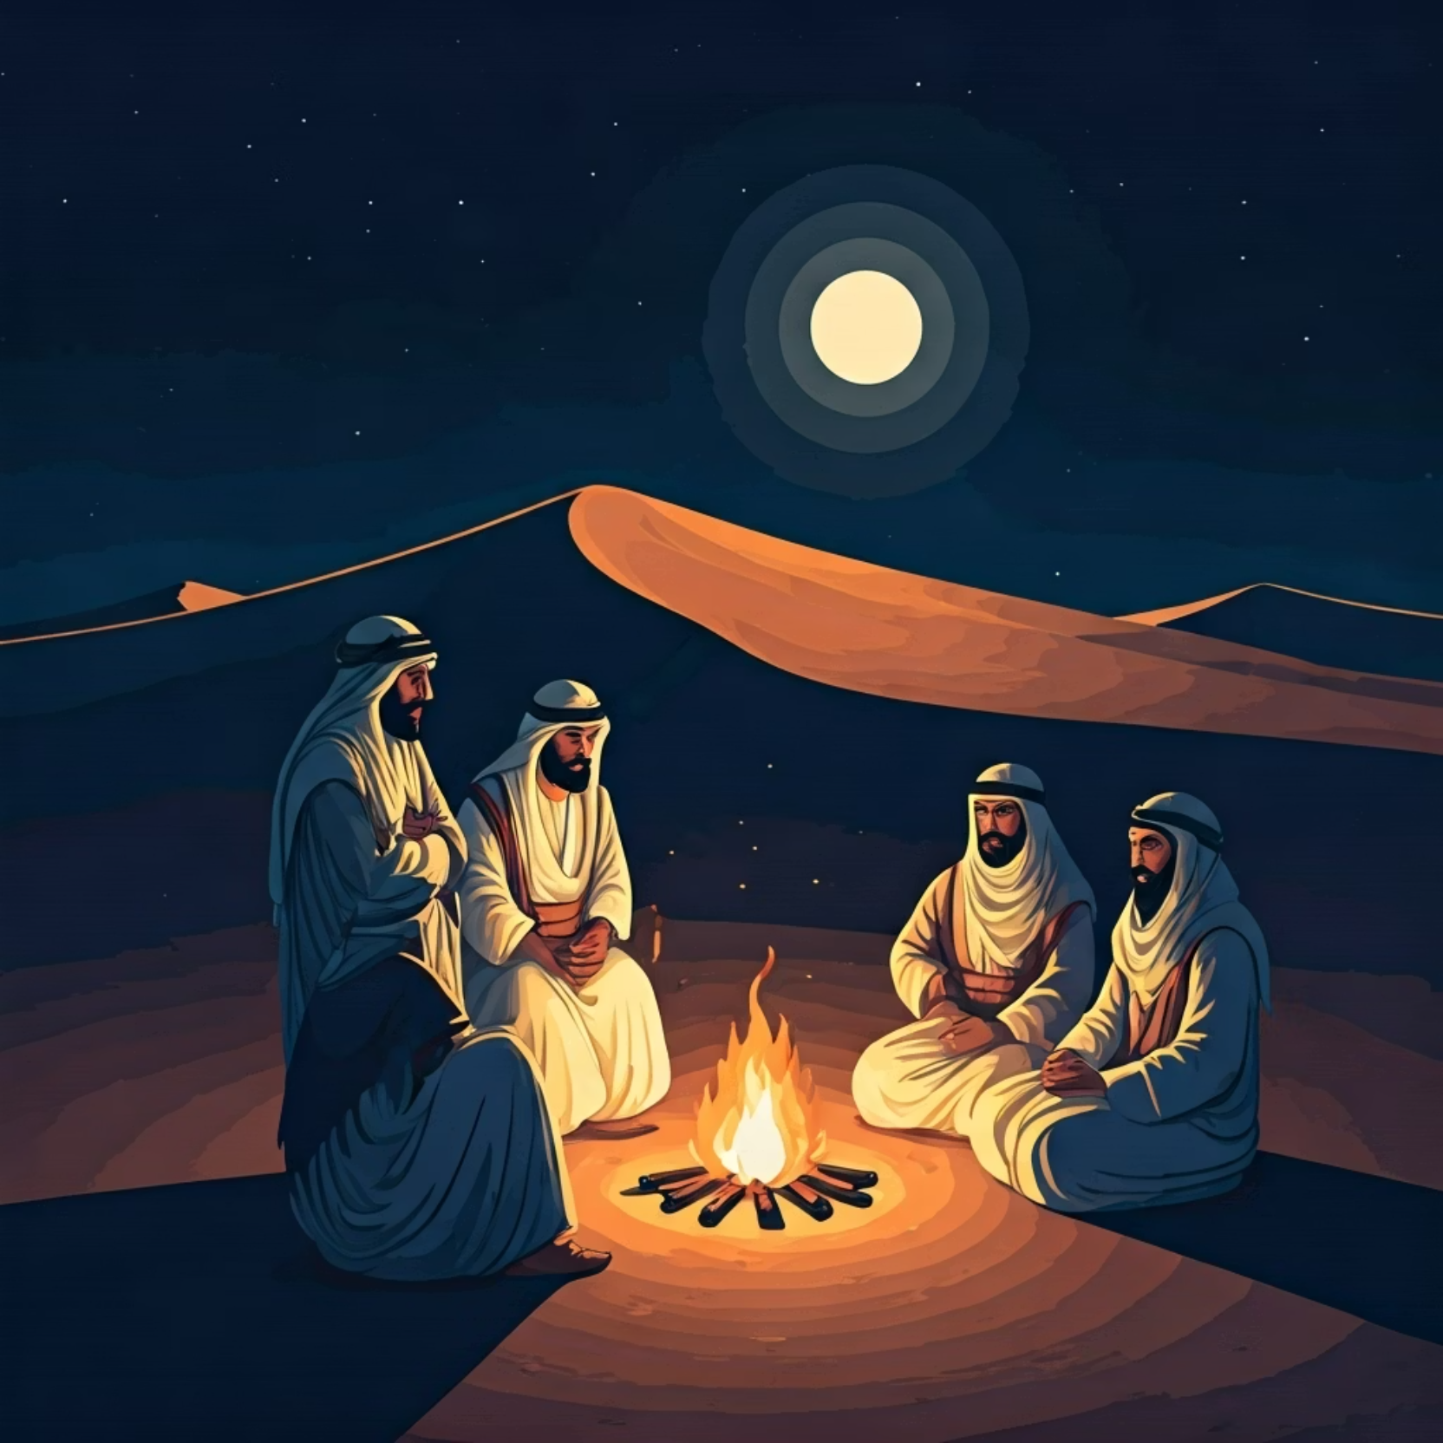
أهمية لسان العرب في حفظ التراث
توثيق اللهجات القبلية
يوثق اللهجات والمفردات الخاصة بكل قبيلة عربية قديمة، من تميم وقريش إلى هذيل وطيء
عكس التنوع الثقافي
يعكس التنوع اللغوي والثقافي للعرب عبر العصور، من الجاهلية حتى العصر العباسي
مرجع لا غنى عنه
مصدر أساسي للباحثين في علوم اللغة والتاريخ والأدب والدراسات الإسلامية
حفظ الشعر العربي
حفظ آلاف الأبيات الشعرية التي كانت شفوية قبل تدوينها، من ضياع محقق

Slide 8



شهادات العلماء حول لسان العرب
الصفدي:
ابن حجر العسقلاني:
"لا أعرف كتاباً مطولاً إلا وقد اختصره ابن منظور"
"كان مغرى باختصار كتب الأدب المطولة، وله في ذلك اليد الطولى"
الزركلي:
"جمع فيه أمهات كتب اللغة فكاد يغني عنها جميعاً"
أجمع العلماء والمحققون على أن لسان العرب يمثل قمة العمل المعجمي في اللغة العربية، واعتبروه مرجعاً أساسياً لا يستغني عنه باحث أو طالب علم حتى يومنا هذا.

Slide 9
الشكل الرقمي والتقني للمعجم اليوم
إعادة ترتيب حديثة
تطبيقات الهواتف
نسخ رقمية متطورة
إعادة ترتيب المداخل وفق نظم أبجدية حديثة تسهل الاستخدام للباحثين والطلاب المعاصرين
تطبيقات أندرويد وآيفون مجانية تتيح الوصول الكامل إلى المعجم دون الحاجة لاتصال بالإنترنت
تطبيقات حديثة توفر لسان العرب بصيغة PDF مع إمكانية البحث الفوري والتصفح السهل عبر الفهارس الذكية
التحول الرقمي جعل هذا الكنز اللغوي في متناول الملايين حول العالم، مما يسهم في نشر اللغة العربية والحفاظ على تراثها.

Slide 10

لسان العرب: إرث خالد للغة العربية
جامع للعلوم
حجر الزاوية
يجمع بين الأصالة والعمق اللغوي والتاريخي والثقافي في عمل موسوعي فريد
معجم لسان العرب هو حجر الزاوية في دراسة اللغة العربية وتراثها عبر القرون
دعوة للاستكشاف
دعوة لاستكشاف كنوز المعجم والاستفادة منه في فهم لغتنا وهويتنا العربية
"لسان العرب" ليس مجرد كتاب، بل هو موسوعة حياة اللغة العربية عبر القرون، وشاهد على عظمة هذه اللغة وثرائها الذي لا ينضب.

Slide 11
المصادر والمراجع :
الصحاح للجوهري، حيث استلهم منه ابن منظور منهجية الترتيب مع إدخال تحسينات.​
الجمهرة لابن دريد، حيث يُذكر أن "لسان العرب" يضم ضعف ما في المعاجم السابقة مثل "الصحاح" و"الجمهرة".​
مصادر الاستشهاد اللغوي :
اعتمد ابن منظور بشكل أساسي على المصادر التالية لتوثيق اللغة والاستشهاد على صحتها:​
القرآن الكريم.​
الأحاديث النبوية الشريفة.​
الشعر العربي القديم من مختلف العصور (الجاهلي، الإسلامي، الأموي، والعباسي).​
آراء كبار اللغويين والنحويين عبر العصور.​
شهادات وآراء حول المعجم :
ابن حجر العسقلاني: وردت له شهادة مهمة تصف عمل ابن منظور الموسوعي وقدرته على الاختصار والجمع.​
الطبعة المرجعية :
طبعة دار المعارف المصرية: أشار العرض إلى أن هذه الطبعة هي الأشهر والأكثر انتشاراً للمعجم، والتي خضعت لتحقيق علمي دقيق.​

